Slide 1
网络实验（二）简介

Slide 2

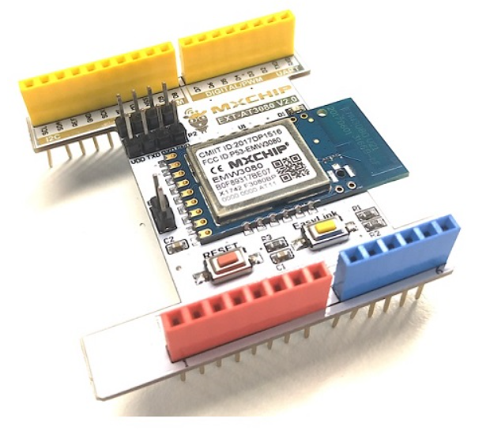

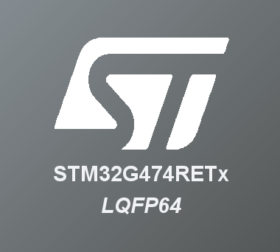
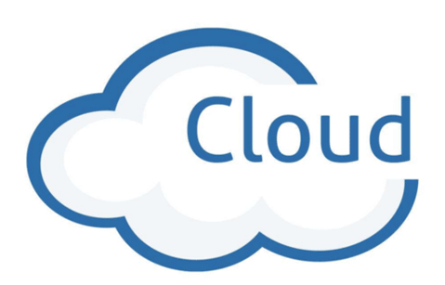
二、利用无线模块实现基于云平台的远程测控
手机AP
串口连接
STM32实验板
EXT-AT3080开发板
手机APP
需要用自己手机建立无线热点，无线模块通过手机热点连接到外部互联网（使用校园网热点无法输入连接外部网络需要的校园网用户名密码）

Slide 3
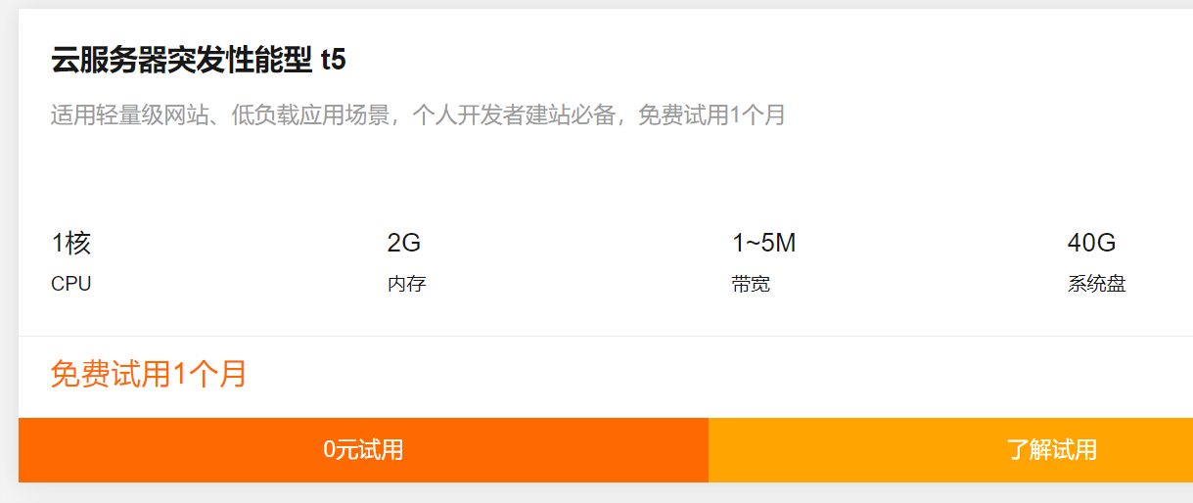
二、利用无线模块实现基于云平台的远程测控
1、创建云平台服务器
浏览以下网址，访问阿里云平台：
https://free.aliyun.com/
点击页面中的“登录”（可以用支付宝App扫码），按提示完成“个人认证）；返回并刷新云平台首页，免费领取 “云服务器突发性能型t5” 的“0元试用”，在弹出的配置界面中选择：任意地域，Ubuntu操作系统20.04版；确认购买，稍等一会儿后会收到云平台创建成功的短信通知，其中给出了云服务器的IP地址。
【阿里云】尊敬的*****用户：您的云服务器ECS创建成功（实例名称：iZ2zeaatfjngny56d4mgsuZ，公网IP：101.200.120.60）。系统用户名： root；若您忘记或未设置密码可进入ECS控制台-实例列表-重置密码。

Slide 4
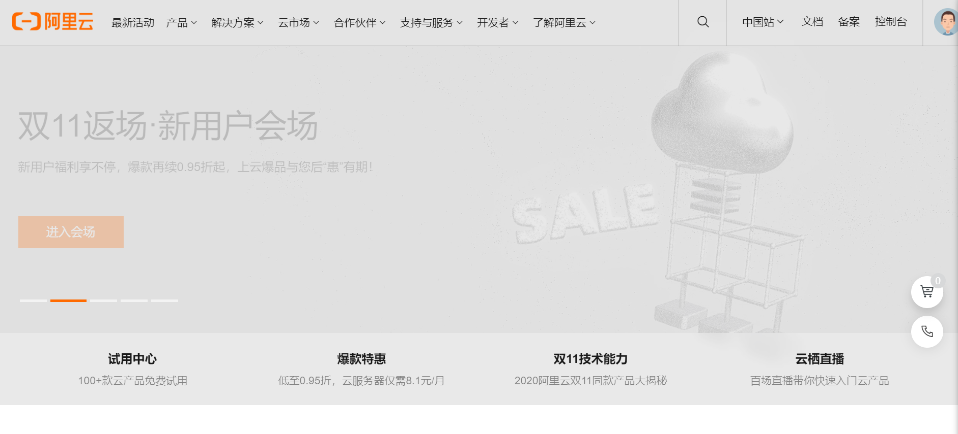
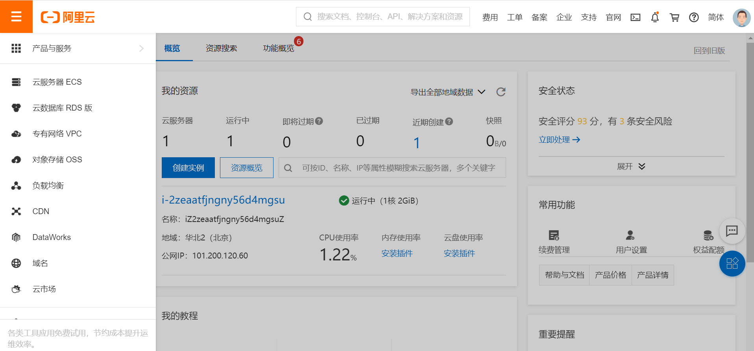
二、利用无线模块实现基于云平台的远程测控
点击阿里云平台首页右上方的“控制台”，在弹出页面中点击左上方的“三”列表按钮，选择“云服务器ECS”，点击短信中收到的云服务实例名称对应的链接：

Slide 5
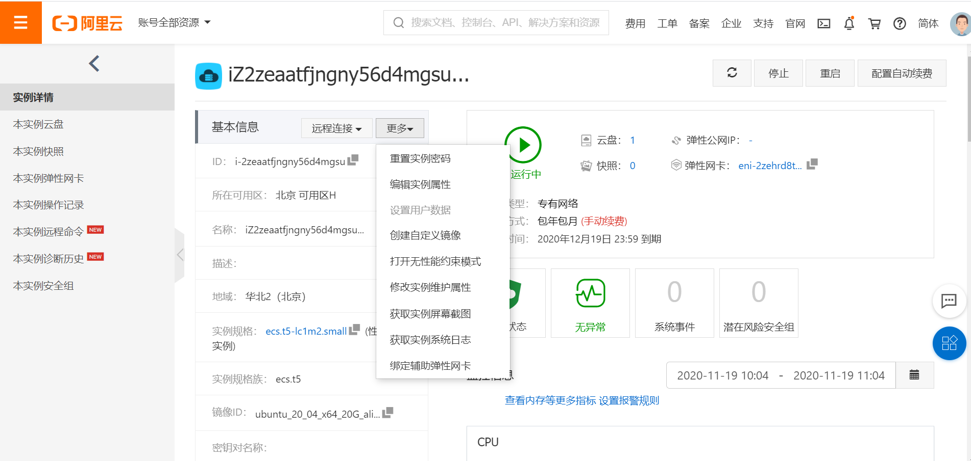
二、利用无线模块实现基于云平台的远程测控
在弹出的云服务实例管理页面中，首先点击“更多”“重置实例密码”（注意不是阿里云的登录密码），按提示操作后重新启动服务器，然后点击“远程连接”“Workbench”：

Slide 6
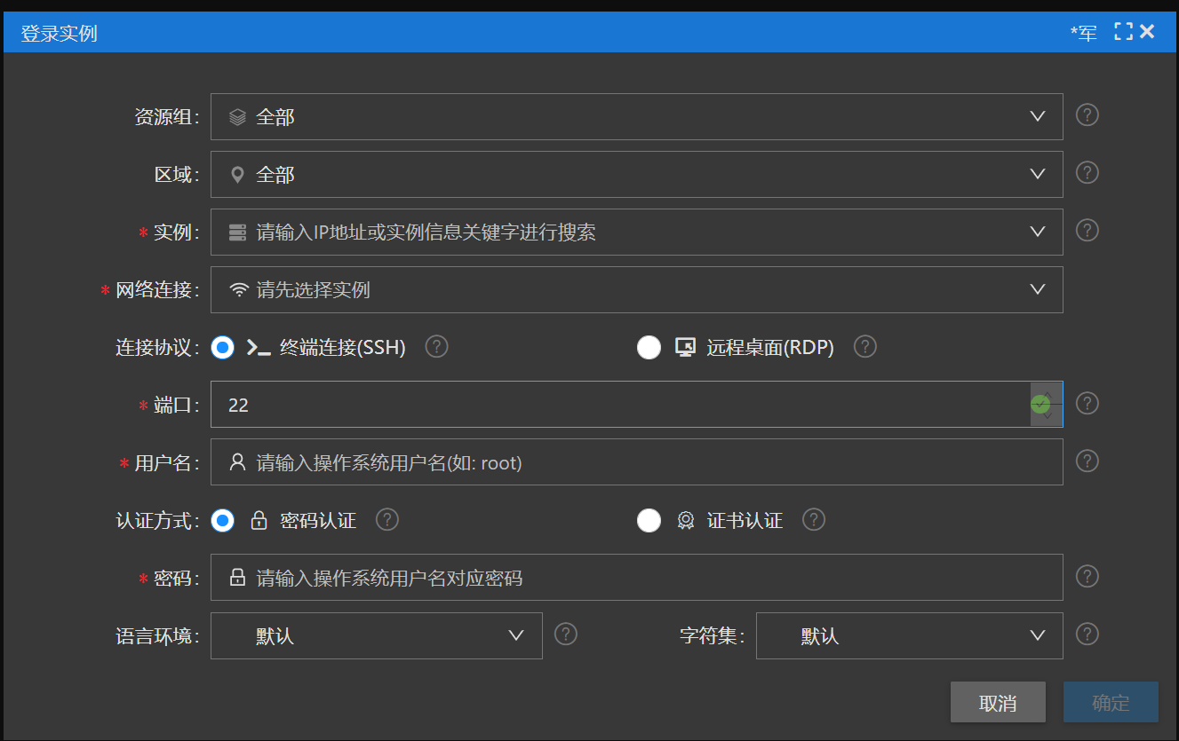
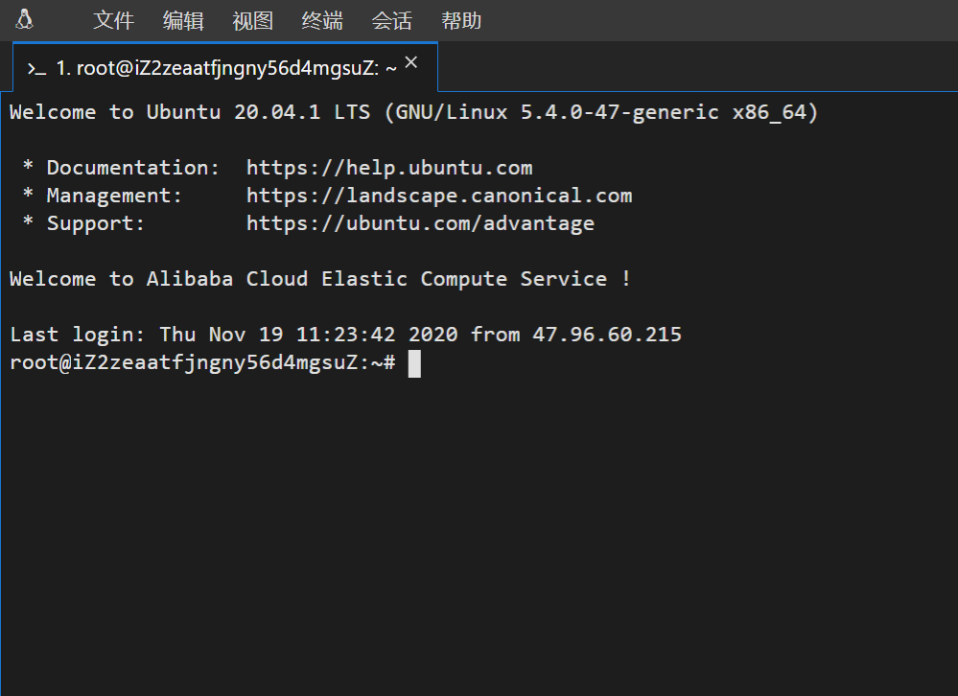
二、利用无线模块实现基于云平台的远程测控
在弹出的“远程连接”“Workbench”页面中，输入刚设置的“实例密码”，即可登录到云平台的Ubuntu操作系统（也是一种Linux）中：

Slide 7
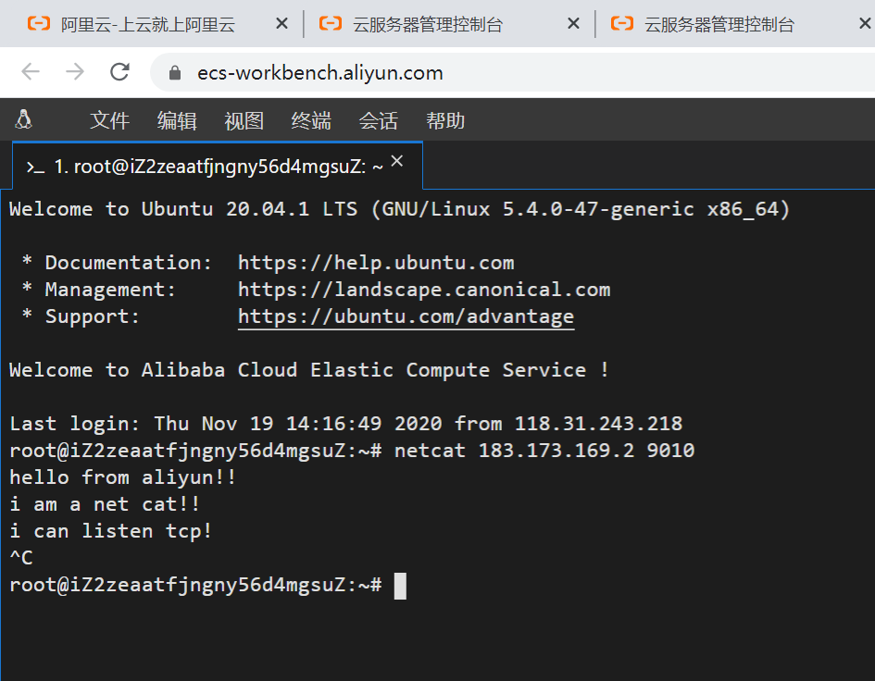
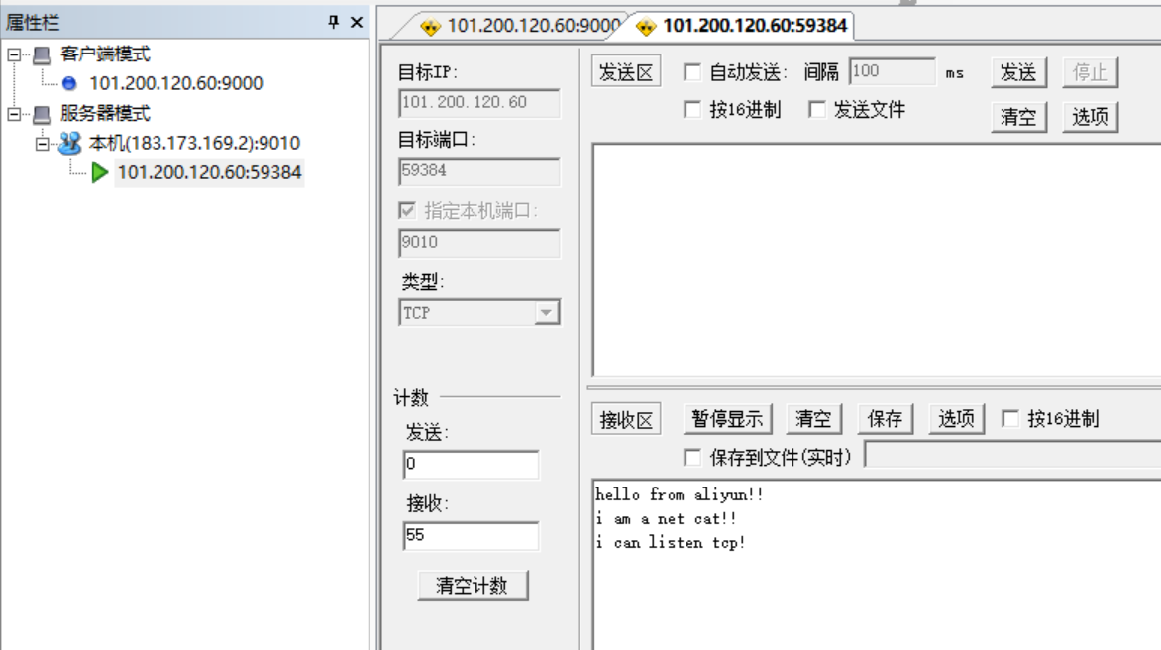
二、利用无线模块实现基于云平台的远程测控
2、个人电脑做TCP服务器，云平台做TCP客户端，进行数据传输
参考第一部分实验，在确认个人电脑已经连到校外互联网的情况下，用ipconfig命令获取个人电脑的IP地址（例如183.173.169.2）；在个人电脑端启动TCP测试工具，创建服务器将PC机作为TCP Server，然后监听某端口（例如9000）。
在阿里云平台界面命令行中输入以下命令：netcat 183.173.169.2 9010
然后输入任意字符串内容，将通过TCP连接直接将信息发送并显示在个人电脑的TCP测试工具中；按下ctrl c 两个组合键可以退出当前命令。

Slide 8
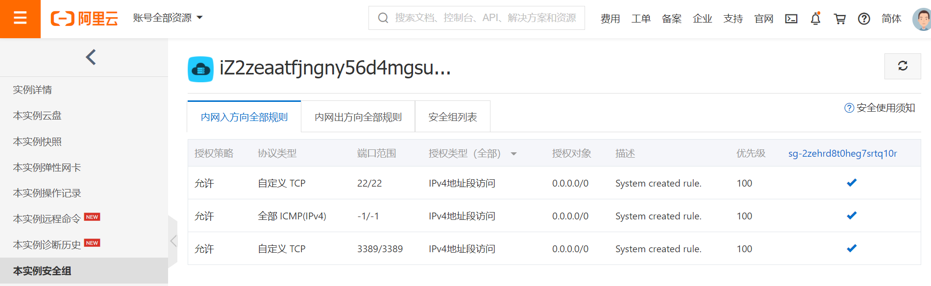
二、利用无线模块实现基于云平台的远程测控
3、云平台做TCP服务器，个人电脑做TCP客户端，进行数据传输
在阿里云平台界面命令行中输入以下命令启动TCP连接监听：netcat –l 3389
其中l是Listen首字母小写，不是i的大写；端口必须指定为3389，这是阿里云服务器防火墙默认允许TCP连接的端口号，否则需要在服务器上重新配置防火墙的规则。

Slide 9
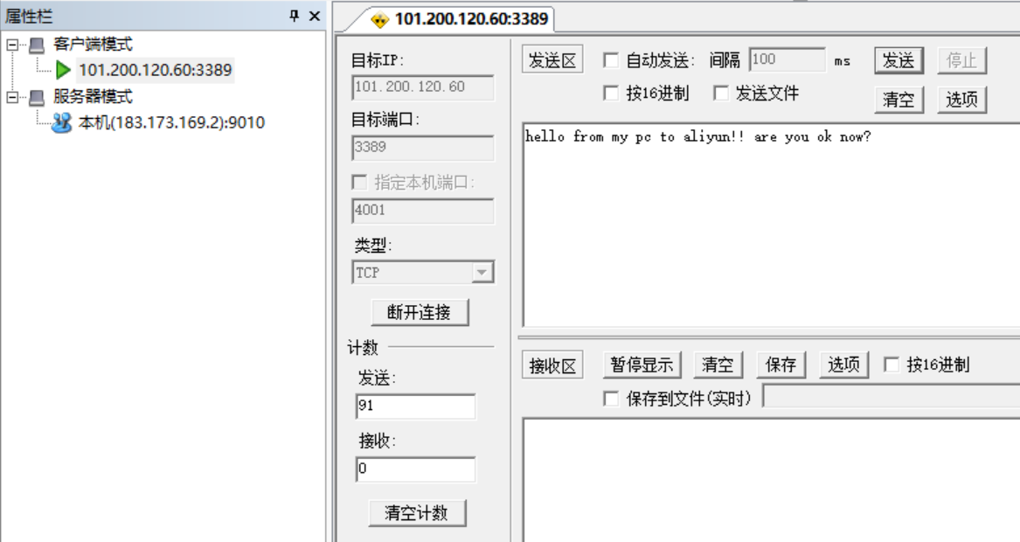
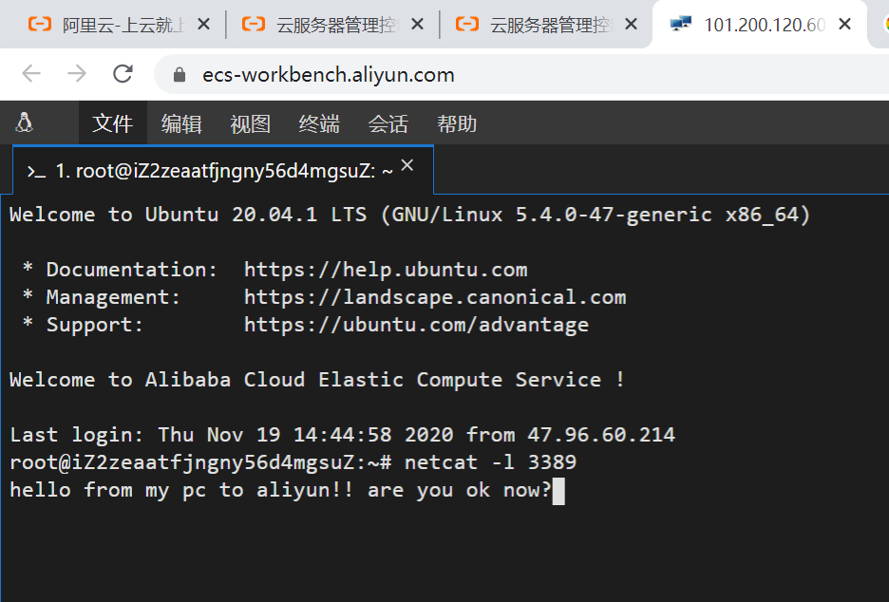
二、利用无线模块实现基于云平台的远程测控
3、云平台做TCP服务器，个人电脑做TCP客户端，进行数据传输
在确认个人电脑已经连到校外互联网的情况下，在个人电脑端启动TCP测试工具，使用客户端模式创建连接，目标IP地址需要改为自己建立的阿里云服务器的地址，目标端口设为3389，然后点击“连接”；确认连接成功后，在发送区输入任意字符串内容，点击“发送”后将通过TCP连接直接将信息发送并显示云平台操作界面中。

Slide 10
二、利用无线模块实现基于云平台的远程测控
4、云平台做TCP服务器，STM32做TCP客户端，进行数据传输
在前述实验基础上，结合实验（一）内容，利用STM32做TCP客户端，向云平台进行数据传输。
需要用自己手机建立无线热点，无线模块通过手机热点连接到外部互联网（使用校园网热点，无法输入连接外部网络需要的校园网用户名密码）。
STM32程序主要是修改下无线WIFI连接的热点信息，以及远程TCP服务器的相关参数。

